Slide 1
Институт языка и литературы УдГУ
БИБЛИОТЕЧНО-ИНФОРМАЦИОННАЯ
ДЕЯТЕЛЬНОСТЬ

Slide 2
Современный библиотекарь –
имеет высокий уровень культуры
обладает знаниями в области библиотековедения, филологии, педагогики, психологии, информационных технологий
использует современные методы работы с читателем
способен создавать сайт библиотеки

Slide 3
Современный библиотекарь –
предоставляет информацию в традиционном и электронном виде
владеет навыками ведения документации
владеет приемами организаторской работы
умеет соотносить книжное знание с требованиями времени

Slide 4
Вступительные экзамены – ЕГЭ:
русский язык
литература
Обществознание или История
Очная форма обучения (4 года)
Бюджет

Slide 5
Вступительные экзамены (для выпускников СПО):
русский язык
литература
Обществознание или История
не ЕГЭ!
внутренние испытания,
проводимые УдГУ

Slide 6
1. Библиотечно-информационная деятельность – возможность изучить
библиотековедение
библиографоведение
библиотечно-информационное обслуживание
информационные сети и системы
информационно-коммуникационные технологии
основы аналитико-синтетической переработки информации;
лингвистические средства библиотечных и информационных технологий;

Slide 7
1. Библиотечно-информационная деятельность – возможность изучить
русскую и зарубежную литературу
сетевую литературу
традиционную культуру России
русский язык и культуру речи
теорию речевой коммуникации
документную лингвистику
культуру делового общения
информационно-библиотечное право

Slide 8
2. Библиотечно-информационная деятельность – возможность научиться
библиотечно-информационному менеджменту
составлять библиографические описания, аннотации, рефераты, презентации
профессионально редактировать тексты
осуществлять информационно-библиографический поиск
осуществлять проектную деятельность библиотеки
управлять качеством информационной продукции

Slide 9
3. Библиотечно-информационная деятельность – возможность пройти практику
Учебная (ознакомительная)
Производственная (технологическая)
Библиотеки УР

Slide 10
3. Библиотечно-информационная деятельность – возможность пройти практику
Преддипломная
УдГУ

Slide 11
4. Библиотечно-информационная деятельность – возможность найти работу
библиотекаря, библиографа;
специалиста по работе с автоматизированными библиотечно-информационными системами;
аналитика, методиста в библиотеке;

Slide 12
4. Библиотечно-информационная деятельность – возможность найти работу
руководителя структурного подразделения, библиотеки
специалиста по документационному обеспечению управления
социолога в библиотеке
специалиста по созданию проектов

Slide 13
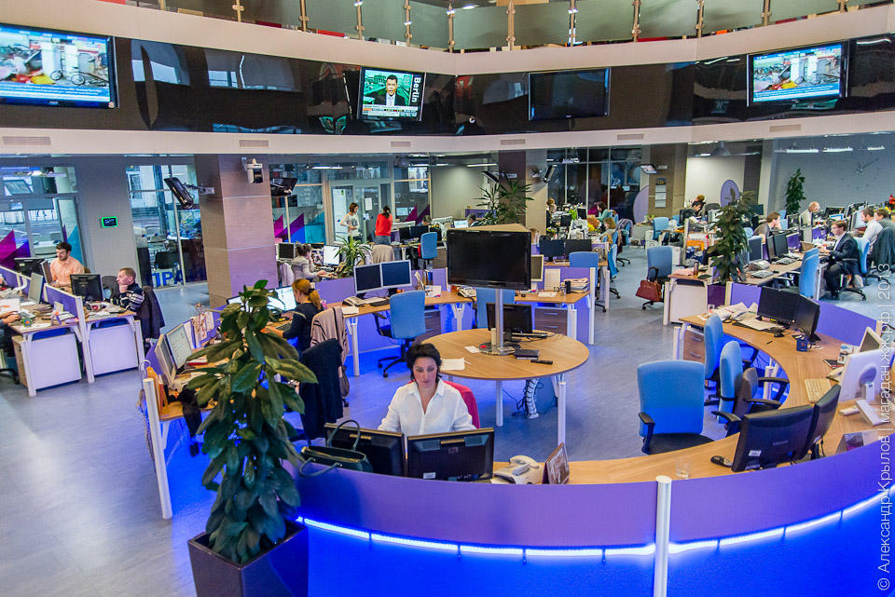
4. Библиотечно-информационная деятельность – возможность найти работу
в библиотеках разных уровней
в информационно-аналитических центрах, медиацентрах

Slide 14
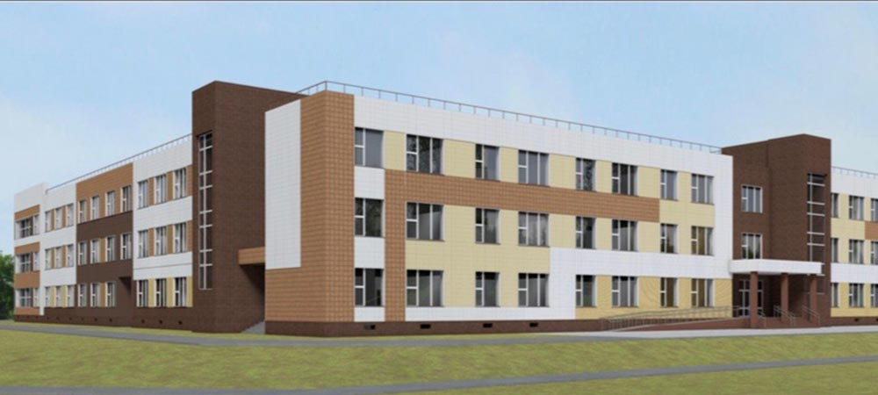
4. Библиотечно-информационная деятельность – возможность найти работу
в образовательных учреждениях
в социокультурных учреждениях

Slide 15
5. Библиотечно-информационная деятельность – возможность реализовать научные интересы
темы по интересам студентов;
история библиотек Удмуртии;
создание ресурсов для библиотек (виртуальные выставки, онлайн-игры,
краеведческие ресурсы, буктрейлер, видеоконтент);

Slide 16
5. Библиотечно-информационная деятельность – возможность реализовать научные интересы
написание проектов для библиотек (проектирование библиотечного пространства; проекты мероприятий);
филологическое обеспечение библиотечной деятельности (проекты, сайты, выставки, реклама мероприятий; редактирование изданий библиотеки).

Slide 17
Контакты:
Кафедра истории русской литературы и теории литературы
426034 г. Ижевск
ул. Университетская, 1. Корп. 2.
Тел.: 8 (3412) 916-154
E-mail: ktlitff@gmail.com

